Slide 1
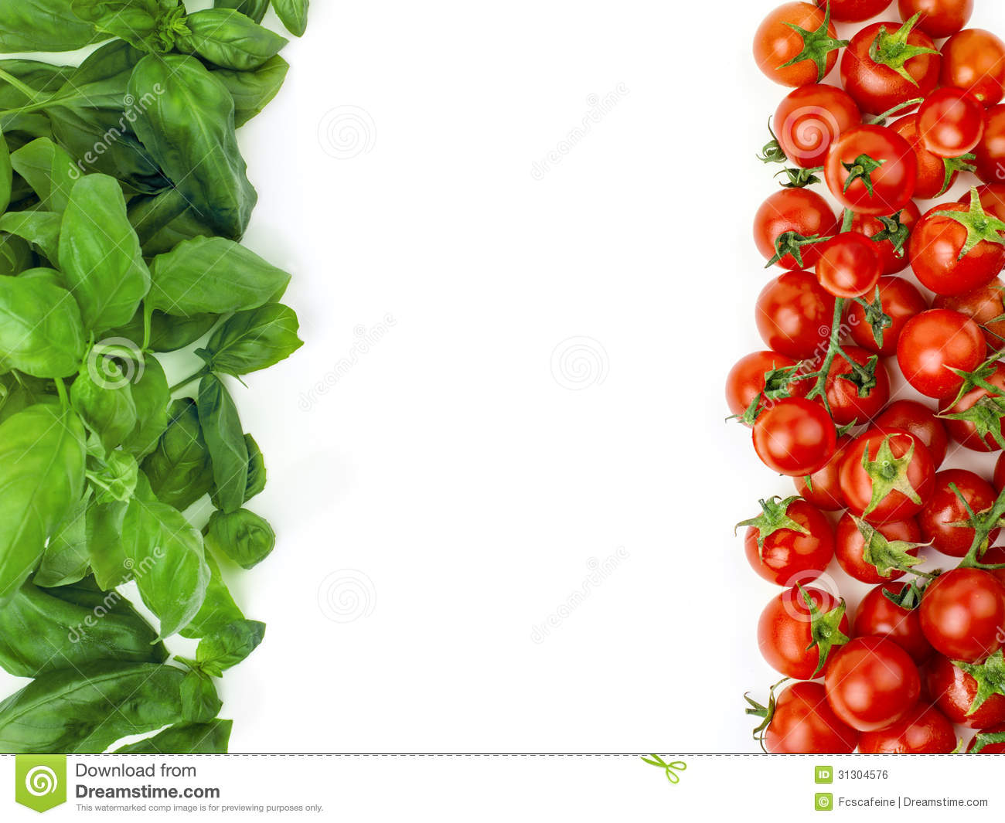
CHƯƠNG 2: BẢO QUẢN VÀ CHẾ BIẾN THỰC PHẨM
BÀI 4: THỰC PHẨM VÀ DINH DƯỠNG (TiẾT 1)

Slide 2
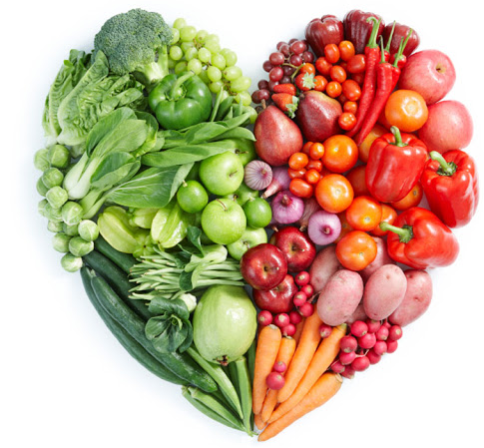
MỤC TIÊU BÀI HỌC
- Nhận biết được một số nhóm thực phẩm chính, dinh dưỡng từng loại, ý nghĩa đối với sức khoẻ con người
- Hình thành thói quen ăn uống khoa học
- Tính toán sơ bộ được dinh dưỡng, chi phí tài chính cho một bữa ăn gia đình.

Slide 3
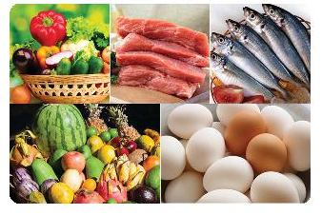
Vì sao hằng ngày chúng ta phải sử dụng nhiều loại thực phẩm khác nhau?
Cung cấp đủ dinh dưỡng giúp cơ thể khỏe mạnh

Slide 4
Em hãy quan sát và
kể tên các loại thực phẩm có trong hình?
Thịt, cá, trứng, sữa,các loại đậu…
Gạo, khoai, bắp, bánh mì…
CHẤT ĐẠM
CHẤT ĐƯỜNG, BỘT
A
C
4 NHÓM THỰC PHẨM CHÍNH
CHẤT BÉO
KHOÁNG, VITAMIN
B
D
Sữa,dầu, mỡ, bơ, phô mai…
Rau, củ, trái cây, hải sản…

Slide 5
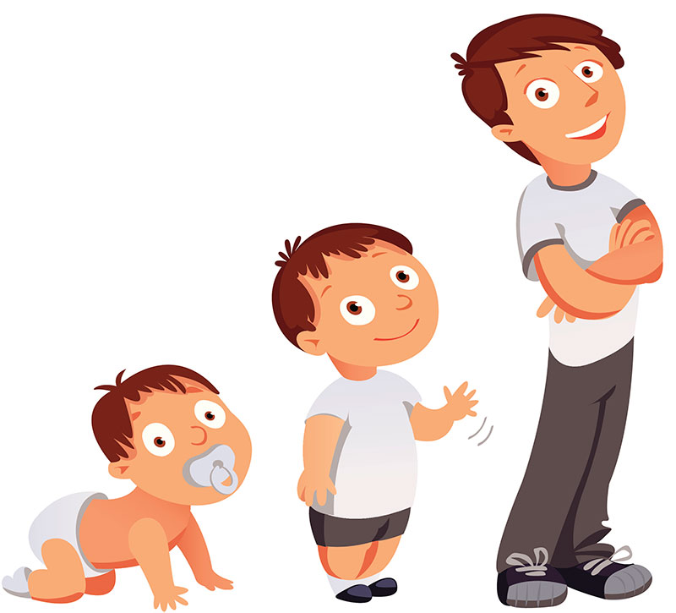
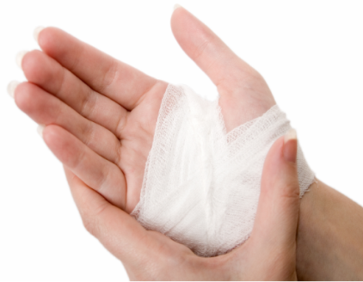
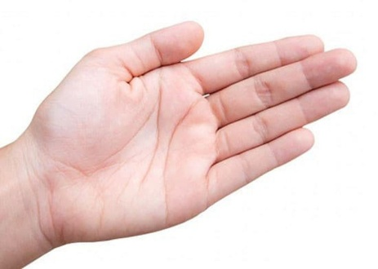
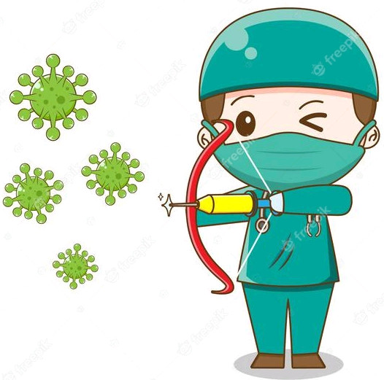
Chất đạm (protein)
+ Tạo ra tế bào mới
+ Giúp cơ thể phát triển
+ Cung cấp năng lượng
Chức năng của các nhóm thực phẩm là gì?
Chất béo (lipid)
+ Cung cấp năng lượng
+ Bảo vệ cơ thể
+ Chuyển hóa vitamin
Chất đường, bột (glucid)
+ Cung cấp năng lượng
Chất khoáng, vitamin
+ Tăng sức đề kháng
+ Giúp cơ thể khỏe mạnh

Slide 6
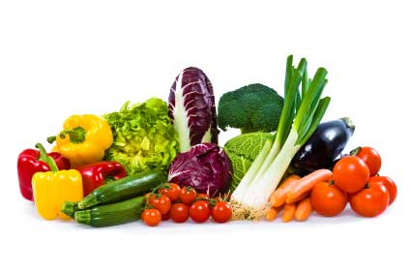
1. GIÁ TRỊ DINH DƯỠNG CỦA CÁC NHÓM THỰC PHẨM
Có 4 nhóm thực phẩm chính
+Thực phẩm giàu chất đạm
+Thực phẩm giàu chất béo
+Thực phẩm giàu chất đường, bột
+Thực phẩm giàu chất khoáng và vitamin.
Mỗi nhóm thực phẩm có chức năng khác nhau, giúp cơ thể khoẻ mạnh và phát triển toàn diện.

Slide 7
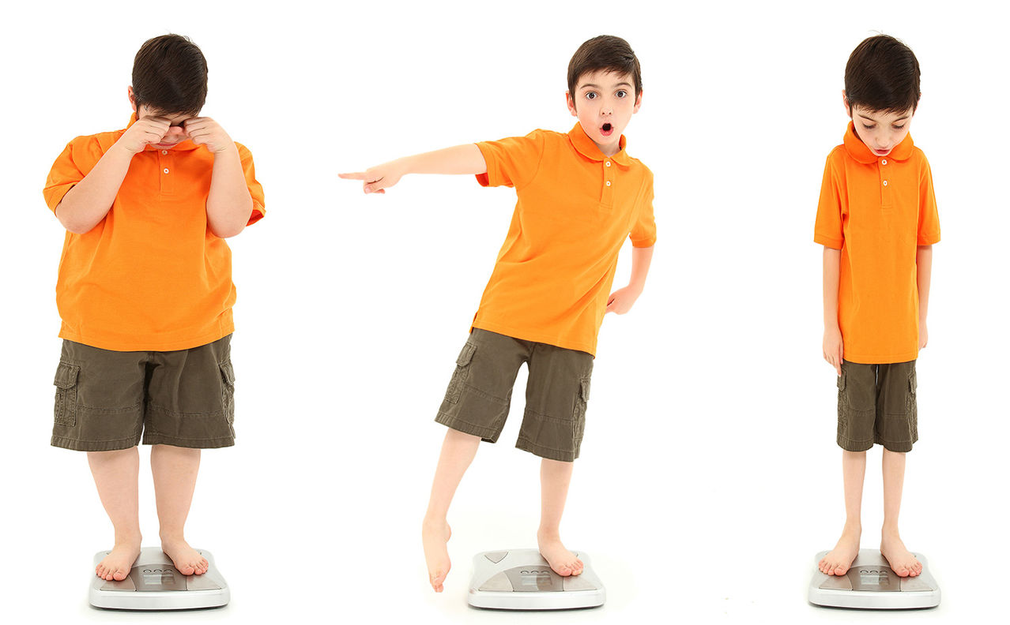
2. NHU CẦU DINH DƯỠNG CỦA CƠ THỂ
Theo em, thể trạng của mỗi bạn trong hình thể hiện tình trạng dinh dưỡng của cơ thể như thế nào?
Béo phì
Cân đối
Suy dinh dưỡng
Hình 4.2. Một số loại thể trạng

Slide 8
Cân đối
Ăn uống đầy đủ chất dinh dưỡng, thường xuyên vận động, cơ thể phát triển tốt
Béo phì
Ăn uống thừa chất dinh dưỡng, ít vận động, khiến cơ thể chậm chạp, dễ mắc bệnh như: tim mạch, huyết áp, tiểu đường
Suy dinh dưỡng
Ăn uống thiếu chất, cơ thể sẽ chậm hoặc dừng phát triển, sức đề kháng yếu, dễ nhiễm bệnh

Slide 9
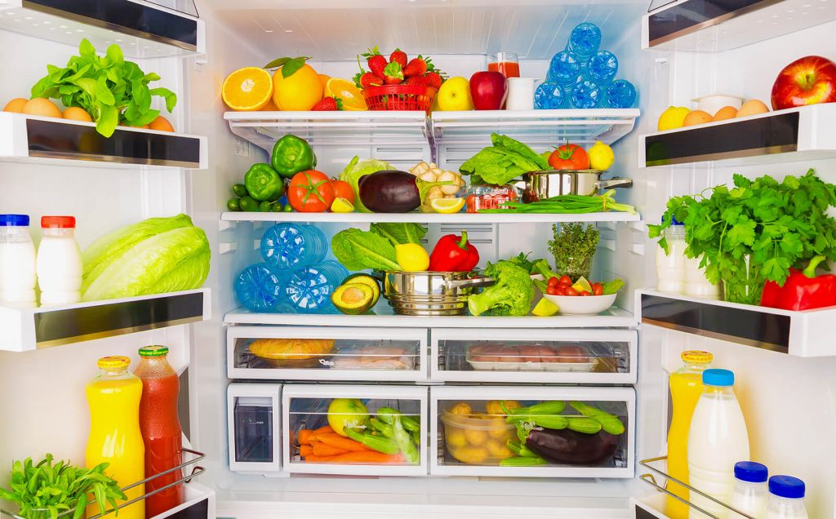
2. NHU CẦU DINH DƯỠNG CỦA CƠ THỂ
Thiếu hoặc thừa chất dinh dưỡng đều gây ra tác hại đối với cơ thể.

Slide 10
Câu 1: Đồ ăn nào dưới đây chứa nhiều
chất béo nhất?
A. Gạo
B. Hoa quả
C. Bơ
D. Khoai lang

Slide 11
Câu 2: Bệnh suy dinh dưỡng làm cho
cơ thể phát triển chậm là do trẻ bị…
A. Thừa chất đạm
B. Thiếu chất đạm
C. Thiếu chất đường bột
D. Thiếu chất béo

Slide 12
Câu 2: Thức ăn được phân làm bao nhiêu nhóm chính?
A. 5
B. 3
C. 6
D. 4

Slide 13
Em hãy phân loại những thực phẩm dưới đây theo các nhóm thực phẩm chính.
Chất đạm
Chất đường, bột
Chất béo
Chất khoáng,vitamin
Đậu
Thịt gà
Mỡ
Chất béo
Chất đường, bột
Chất khoáng, vitamin
Bánh mì
Rau muống
Cam
Khoai lang
Bông cải
Cá ba sa
Gạo
Dầu ăn

Slide 14
Em có nhận xét gì về cách ăn uống của mình? Nếu chưa hợp lí, em cần phải điều chỉnh lại như thế nào?

Slide 15
CHƯƠNG 2: BẢO QUẢN VÀ CHẾ BIẾN THỰC PHẨM
BÀI 4: THỰC PHẨM VÀ DINH DƯỠNG
1. GIÁ TRỊ DINH DƯỠNG CỦA CÁC NHÓM THỰC PHẨM
Có 4 nhóm thực phẩm chính
+Thực phẩm giàu chất đạm
+Thực phẩm giàu chất béo
+Thực phẩm giàu chất đường, bột
+Thực phẩm giàu chất khoáng và vitamin.
Mỗi nhóm thực phẩm có chức năng khác nhau, giúp cơ thể khoẻ mạnh và phát triển toàn diện.
2. NHU CẦU DINH DƯỠNG CỦA CƠ THỂ
Thiếu hoặc thừa chất dinh dưỡng đều gây ra tác hại đối với cơ thể.

Slide 16
DẶN DÒ
Học phần 1, 2 bài 4
Xem phần tiếp theo bài 4

